Slide 1



Об исследовании
Некоторые результаты исследования 2026
21 июня 2026
Москва

Slide 2

ОБ ИССЛЕДОВАНИИ
Предоставить рынку ориентиры в сфере российского и несанкционного ПО
Цель исследования
АКЦЕНТ НА ПОТРЕБИТЕЛЯХ ИТ-УСЛУГ
Экспертный опрос в форме глубинных интервью ИТ-директоров и HRD
Опросы в форме интервью и анкетирования широкой ИТ- и HR-аудитории, прочих специалистов
Экспертный опрос в форме глубинных интервью и анкетирования по разным срезам вендоров и интеграторов
Непрерывный автоматизированный мониторинг соцмедиа, СМИ и открытых источников по множеству срезов
Мониторинг глобальных трендов
Методы и каналы
получения
информации
2

Slide 3
ОБ ИССЛЕДОВАНИИ
Комплексно опираться на мнение всех участников рынка, оценивать их запросы друг к другу и выявлять противоречия
Повышать достоверность информации, верифицируя предоставляемые данные, отсеивать искаженные по каким-либо причинам данные и аномалии
Выявлять неочевидные в настоящий момент тренды будущего
Кросс-
корелляционный
подход
Непрерывное повышение достоверности данных и улучшение инструментария
Выявление причинно-следственных связей и типовых паттернов
Использование алгоритмов каузальности для формирования рекомендаций (продуктовых, инвестиционных, рыночных и т.д.)
Ретроспективный
анализ
>94,6%
Достоверность наших прогнозов
3

Slide 4
ОБ ИССЛЕДОВАНИИ
Результаты
Ежегодное панельное исследование рынка
Отчет по итогам исследования (Тренды рынка, ожидания заказчиков и вендоров, прогнозы и факты
Технологическая карта российского ПО
Регулярные технологические и отраслевые исследования.
ИИ-блок / СУБД-блок
Тренды рынка, ожидания заказчиков и вендоров, прогнозы и факты в части технологий и отраслей, рекомендации
Технологические карты
Фокусные технологические и отраслевые исследования.
HR-блок / ИТ-образование / Тренды, прогнозы, ожидания финансовой отрасли
BVI (Business Value Impact) – синтетический индекс влияния ИТ-продукта на результаты бизнеса, независимое подтверждение ценности ИТ-продукта.
Развитие экспертного сообщества. В настоящий момент сообщество представлено более 400 экспертами, представители заказчиков ИТ-услуг, 50+ представителей отечественных вендоров и интеграторов
4

Slide 5
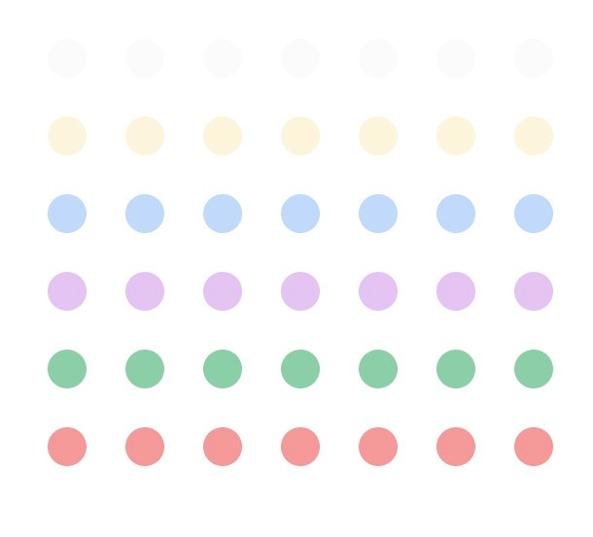
Некоторые результаты исследования 2025 - 2026

Slide 6
РЫНОК
Драйверы
Государственная поддержка
Цифровая трансформация
Импортозамещение
Технологические драйверы
ИБ +24% / 400 млрд ₽*
Облачные технологии +36,7% / 227 млрд ₽*
ИИ +35,1% / 68 млрд ₽*
Факторы, негативно влияющие на рост рынка
72% дефицит кадров и компетенций (51% в 2024)
41% экономическая нестабильность, сохранение высокой ключевой ставки (52% в 2024)
39% сокращение / планы по сокращению мер государственной поддержки (25% в 2024)
32% снижение рентабельности бизнеса, в целом, сокращение бюджетов (29% в 2024)
29% увеличение стоимости аппаратного обеспечения и дефицит вычислительных мощностей (31% в 2024)
26% снижение темпов импортозамещения (18% в 2024)
24% снижение инвестиционной привлекательности
Отрасли (12% в 2024)
22% конкуренция с продуктами дружественных стран и OpenSource (14% в 2024)
5

Slide 7
РЫНОК
2025: ПОТЕНЦИАЛ ОТЕЧЕСТВЕННОГО ИТ-РЫНКА НЕ ОБЕСПЕЧИТ ПОКРЫТИЕ ИНВЕСТИЦИЙ В ОТРАСЛЬ
2026:
38% опрошенных вендоров указали на нехватку рынка для их продуктов (28% по итогам 2024 года)
75% выручки получают крупные вендоры от внутренних заказов, что снижает стимулы для создания продуктов мирового уровня (~68% в 2024 году)
28% прирост количества ИТ-компаний в 2025 году, инициировавших процедуру банкротства*
~ 2 раза сократилось количество ИТ-компаний
в сравнении с 2022 годом 20,6 тыс / 37,9 тыс*
79% вендоров готовятся к изменению структуры
Российского рынка (18% в 2024)
Какие выходы?
~70% Экспансия отечественных продуктов
на международный рынок (49% в 2024)
34% Технологическое партнерство и интеграция с компаниями дружественных стран (28% в 2024)
57% изменения в регулировании и поддержке со стороны государства (32% в 2024)
29% консолидация с партнерами, управляемое M&A (9% в 2024)
Усиление трендов M&A
Консолидация вокруг инфраструктурных решений
Вертикальная интеграция компетенций
Смещение фокуса в сторону стратегических инвестиций
ПРОГНОЗ до 2028 года:
до 2-х раз сократится количество ИТ-компаний
на 18-25% экосистемные вендоры увеличат свою долю
10 – 50 млрд сегмент рынка с наибольшей турбулентностью
6
*Rusprofile

Slide 8
КАК ИЗМЕНИТСЯ СТРУКТУРА РЫНКА?
2024 Tadviser 500, 2024
2030 Прогноз на основе мнения респондентов (~58%, RSE <15%)
200
100
50
10
5
Компании с высокой зависимостью от госзаказа >30%
Компании со средней зависимостью от гозаказа 10-30%
Компании с низкой зависимостью от госзаказа <10%
1
7

Slide 9
ГОСУДАРСТВЕННАЯ ПОДДЕРЖКА ОТРАСЛИ
19%
МНЕНИЕ РЫНКА. КАК ВЫ ОЦЕНИВАЕТЕ РОЛЬ ГОСУДАРСТВЕННОЙ ПОДДЕРЖКИ ОТРАСЛИ?
вендоров считают меры поддержки экзистенциальными
2024
2025
Государственная поддержка
трансформируется:
Тренд на сокращение
Реакция на запросы рынка
Формирование механизмов оценки эффективности мер поддержки.
Усиление регуляторного контроля при сохранении гибкости.
Стимулирование спроса
Стимулирование технологий
Поддержка бизнеса
2023
2024
2025
2026
8

Slide 10
ВЕНДОРЫ: ЗАПРОСЫ К ГОСУДАРСТВУ
2024 2025
9

Slide 11
ЦИФРОВАЯ ТРАНСФОРМАЦИЯ
2024: ЦИФРОВАЯ ТРАНСФОРМАЦИЯ: ГОД ЭВОЛЮЦИИ СО СКОРОСТЬЮ РЕВОЛЮЦИИ
2026: НАЧАЛО ЭРЫ РЕЗУЛЬТАТОВ
2025: ЦИФРОВАЯ ТРАНСФОРМАЦИЯ не цель, а ИНТЕГРИРОВАННЫЙ ПРОЦЕСС
Респондентов внедрили систему метрик эффективности цифровой трансформации (5% в 2024)
УПРАВЛЯЕМАЯ АВТОМАТИЗАЦИЯ
39%
уровень автоматизации компаний
(3,1 из 5 в 2024)
3,2 из 5
Респондентов имеют планы (или дорожную карту) цифровой трансформации и отлаженные процессы (80% в 2024)
> 92%
23%
респондентов начинают цифровую трансформацию процесса с переосмысления процесса и отказа от существующей автоматизации
Средний уровень цифровой зрелости компании (субъективная оценка респондентов) (4,2 в 2024)
ЦИФРОВАЯ ТРАСФОРМАЦИЯ
Формирование фокусов / приоритетов:
Оптимизация бизнес процессов (59%)
Обеспечение устойчивости и безопасности инфраструктуры в контексте дефицита оборудования (24%)
Возможности для развития ИИ (27%)
4,4 из 5
10

Slide 12
ИМПОРТОЗАМЕЩЕНИЕ
2024: ТЕРМИН «ИМПОРТОЗАМЕЩЕНИЕ» УХОДИТ В ПРОШЛОЕ
Импортозамещение трансформировалось из антикризисной меры в интеграционный механизм, объединяющим государство, бизнес и разработчиков, подходом к формированию новой модели технологического суверенитета.
47%
респондентов указали цифровую трансформацию ключевым драйвером роста рынка (впервые за 4 года)
39%
респондентов указали импортозамещение ключевым драйвером роста ИТ-рынка
ИЗМЕНЕНИЕ ПОЛЮСОВ?
ЕСЛИ ИМПОРТОЗАМЕЩЕНИЕ БЫЛО ДРАЙВЕРОМ ЦТ, ТО СЕЙЧАС ЦТ СТАНОВИТСЯ ДРАЙВЕРОМ ИМПОРТОЗАМЕЩЕНИЯ?
ИМПОРТОЗАМЕЩЕНИЕ ТРАНСФОРМИРУЕТСЯ СУЩНОСТНО:
Из ИДЕОЛОГИИ ФОРМИРОВАНИЯ РЫНКА в ПРАВИЛА РАЗВИТИЯ И ПОДДЕРЖКИ ИТ-ЛАНДШАФТОВ
11

Slide 13
ДИНАМИКА РЫНКА ИМПОРТОЗАМЕЩЕНИЯ ТАКЖЕ ЗАМЕДЛИЛАСЬ
31%
использование OpenSource, при сохранении зависимости от него
21%
ожидание возвращения западных вендоров
29%
импортозамещение перестает быть главной целью, многое уже замещено
22%
высокая ключевая ставка, увеличение стоимости разработки
22%
дальнейшее замещение связано с более «тяжелыми» фрагментами ИТ-ландшафтов
17%
смягчение позиции регуляторов относительно замещения КИИ
12

Slide 14

ИМПОРТОЗАМЕЩЕНИЕ. НАПРЯЖЕННАЯ ТРИАДА – ДВИГАТЕЛЬ ИМПОРТОЗАМЕЩЕНИЯ
Идеология
Бизнес
Технологии
Успехи
Полный отказа от иностранного
ФОРМАЛЬНЫЕ ВНЕДРЕНИЯ
БЫСТРО И ЛЮБОЙ ЦЕНОЙ
КОРРУПЦИОННЫЕ
СХЕМЫ
ИМПОРТОЗАМЕЩЕНИЕ
БЫСТРО И ДЕШЕВО
ДОЛГО И ДОРОГО
КОМПАНИИ-ОДНОДНЕВКИ
Эффективные решения здесь и сейчас по адекватной цене. Не важно чьи.
СЕРЫЕ СХЕМЫ
ПАРАЛЛЕЛЬНЫЙ ИМПОРТ
ПЕРЕЛИЦОВАННЫЙ
OPENSOURCE
Нужно время, стандарты, открытый код, обратная совместимость
НЕОПТИМАЛЬНЫЕ РЕШЕНИЯ
ГИБРИДНЫЕ ЛАНШАФТЫ
13

Slide 15
ИМПОРТОЗАМЕЩЕНИЕ: ЧТО ДАЛЬШЕ?
ВАРИАНТ 1. СТАГНАЦИЯ
Вектор задает ИДЕОЛОГИЯ
Импортозамещение уже достигло достаточного уровня дальше - дороже (27%)
Сохранение высокой ключевой ставки (39%)
Отсутствие жестких регуляторных дедлайнов (19%)
Общая экономическая стагнация (40%).
Использование санкционного ПО, ожидание возврата вендоров (24%)
27%
Вектор задают ТЕХНОЛОГИИ
СЦЕНАРИЙ 2. ВТОРАЯ ВОЛНА
Устаревание западного ПО и истечение сроков поддержки (17%)
Значительное снижение ключевой ставки (29%)
Рост качества российского ПО, доверие к российским вендорам (~40%)
24%
СЦЕНАРИЙ 3. ВОЗВРАТ К РОСТУ.
Плавное снижение ставки ЦБ (21%)
Последовательная регуляторная политика (35%)
Моральное устаревание западного софта (7%)
Господдержка будет стимулировать спрос (14%)
Развитие экспортного направления (16%)
Вектор задает БИЗНЕС
41%
14

Slide 16
ВЗГЛЯД РЫНКА НА ОТЕЧЕСТВЕННОЕ ПО
15
2024
2024

Slide 17
МНЕНИЕ БИЗНЕСА: ОПРЕДЕЛЯЮЩИЕ КРИТЕРИИ ВЫБОРА ОТЕЧЕСТВЕННОГО ПО, %
16

Slide 18
ВЕНДОР ГЛАЗАМИ ЗАКАЗЧИКА
2024. ИНТЕРЕСЫ ЗАКАЗЧИКОВ ПЕРЕСТАЮТ БЫТЬ ПРИОРИТЕТОМ ДЛЯ РАЗРАБОТЧИКОВ ПО
< 15%
разработанных решений активно
внедряются, остальные формально / либо внутренний разработки
Приоритет импортозамещения и цифрового суверенитета над качеством и зрелостью продуктов
Изменение роли вендоров: от технологических лидеров к исполнителям госзаказов.
Ориентация на инвесторов, а не на заказчиков.
< 21%
вендоров считают скорость развертывания своих решений и простоту интеграции ключевым конкурентным преимуществом 28% в 2023
<32%
вендоров используют отлаженные механизмы вовлечения заказчиков на всех этапах разработки (42% в 2023 )
17

Slide 19
ОЖИДАНИЕ ОТ ПРОДУКТА
18

Slide 20
ВЕНДОРЫ: КАК ИДЕТ РАЗВИТИЕ
средний рост выручки отечественных вендоров по итогам 2025 год (41% по итогам 2024 года), при сохранении / увеличении рентабельности
вендоров вышли или планируют выйти на зарубежные рынки
(39% в 2024 году и 28% в 2023),
однако доля продаж на них не превышает 10% (среднее 2%)
вендоров отмечают формирование конкурентной среды
(69% в 2024 году и 52% в 2023).
~22%
78%
>50%
2024 2025
19

Slide 21
-26-
КАДРЫ И КОМПЕТЕНЦИИ: ДЕФИЦИТ КАДРОВ ПОКА СПРАВЛЯЕМСЯ? СВОИМИ СИЛАМИ
Испытываете ли вы дефицит ИТ-кадров?
Пути преодоления дефицита кадров?
20

Slide 22

Технологическая карта российского ПО

Slide 23
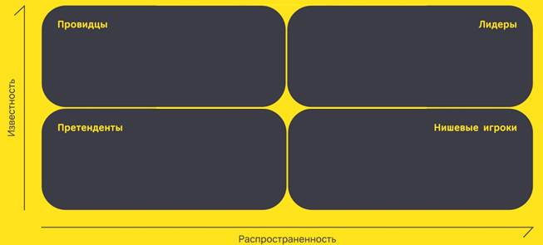
ФОРМИРОВАНИЕ ТЕХНОЛОГИЧЕСКОЙ КАРТЫ
Вендоры с высокой степенью известности и подтвержденным технологическим потенциалом
Вендоры или решения, которые наиболее известны и распространены на рынке в данный момент
Вендоры или решения, обеспечившие соответствие базовым потребностям рынка.
Потенциал их развития находится в стадии формирования
Вендоры, достаточно хорошо известные в распространенные в отдельных сегментах рынка. Как правило, их движение в сторону лидерства требует развития технологического потенциала
21

Slide 24
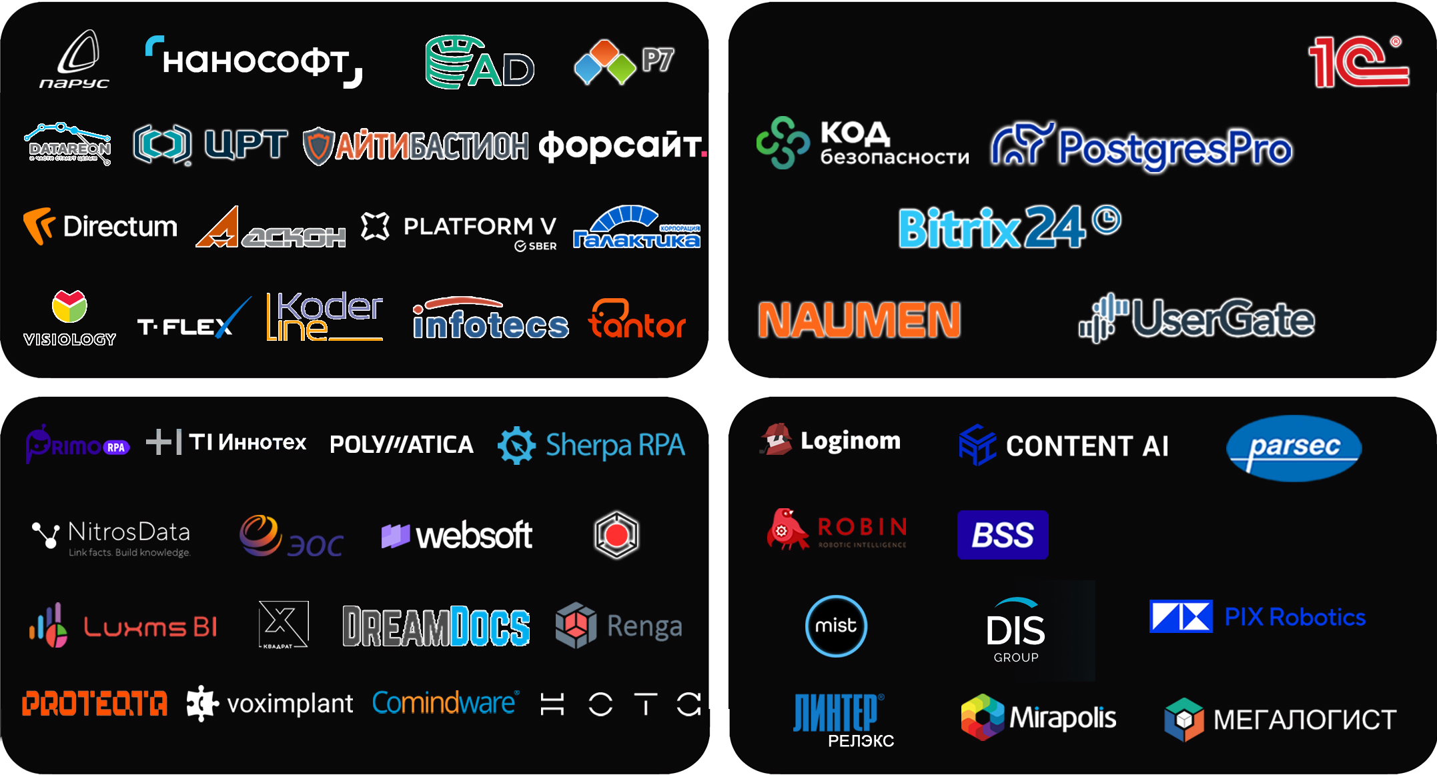
ТЕХНОЛОГИЧЕСКАЯ КАРТА-2025
Известность
22
Распространенность

Slide 25

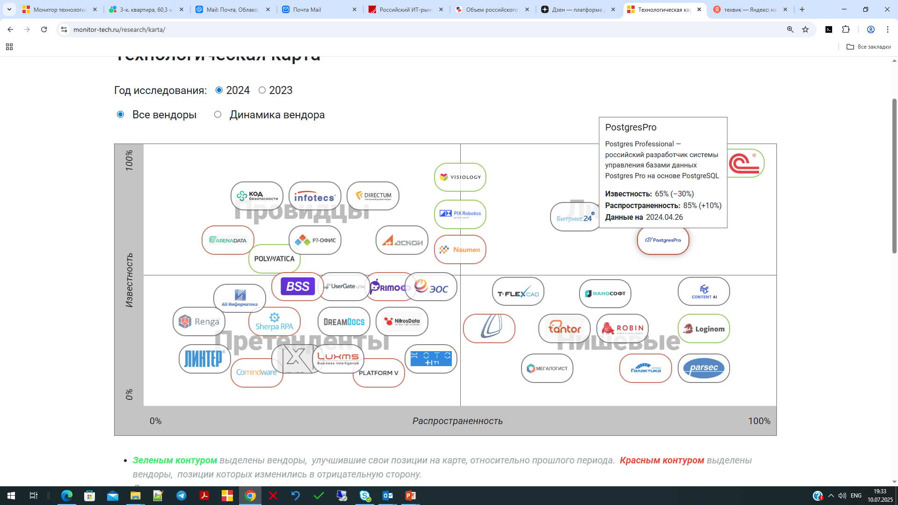
www.monitor-tech.ru
www.monitor-tech.ru
23

